Slide 1


Slide 2


Slide 3

INFORME DEL OPERATIVO EN EL CENTRO HISTÓRICO DE QUITO 17/03/2022

Slide 4
ATENCIONES REALIZADAS DURANTE EL OPERATIVO EN EL CENTRO HISTÓRICO DE QUITO
Fuente: Sistema de Información SIOMS
Elaborado por: Observatorio Metropolitano de Seguridad Ciudadana

Slide 5
ATENCIONES REALIZADAS DURANTE EL OPERATIVO EN EL CENTRO HISTÓRICO DE QUITO
Fuente: Sistema de Información SIOMS
Elaborado por: Observatorio Metropolitano de Seguridad Ciudadana

Slide 6
ATENCIONES REALIZADAS POR CATEGORÍAS DURANTE EL OPERATIVO EN EL CENTRO HISTÓRICO DE QUITO
Fuente: Sistema de Información SIOMS
Elaborado por: Observatorio Metropolitano de Seguridad Ciudadana

Slide 7
RESULTADOS DE ALGUNAS INSTITUCIONES DURANTE EL OPERATIVO EN EL CENTRO HISTÓRICO DE QUITO
EMPRESA PÚBLICA METROPOLITANA DE ASEO
Atenciones | Cantidad | # cuadras
Limpieza programada | 8 | 82
Limpieza emergente | 0 | 0
Total | 8 | 82
AGENCIA METROPOLITANA DE TRÁNSITO
Atenciones | Cantidad | # personas | # vehículos
Contravención | 1 | 1 | 1
Apoyo al tránsito Vehicular | 11 | 0 | 0
Total | 12 | 0 | 1
PATRONATO SAN JOSÉ
Atenciones | Cantidad | # personas
Trabajo Infantil | 0 | 0
Atención a Adultos mayores | 1 | 2
Situación de calle (mendicidad - indigentes) | 14 | 18
Situación de consumo (sustancias sujetas a fiscalización) | 9 | 11
Situación de Movilidad Humana | 0 | 0
Total | 24 | 31
Fuente: Sistema de Información SIOMS
Elaborado por: Observatorio Metropolitano de Seguridad Ciudadana

Slide 8
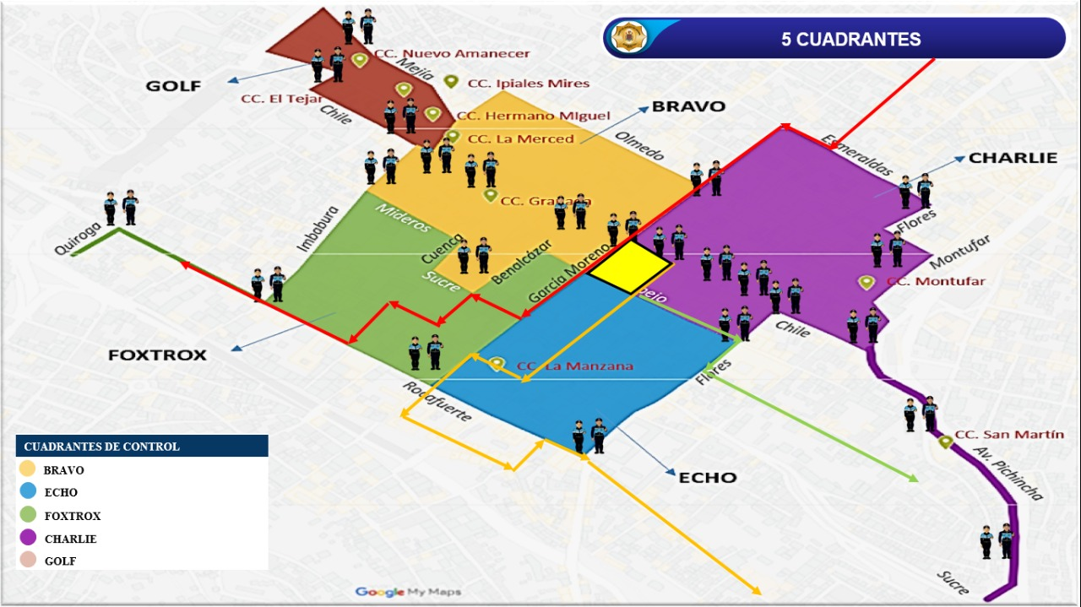
AMPLIACIÓN DE CUADRANTE PARA PRESTAR APOYO AL CORREDOR 1

Slide 9
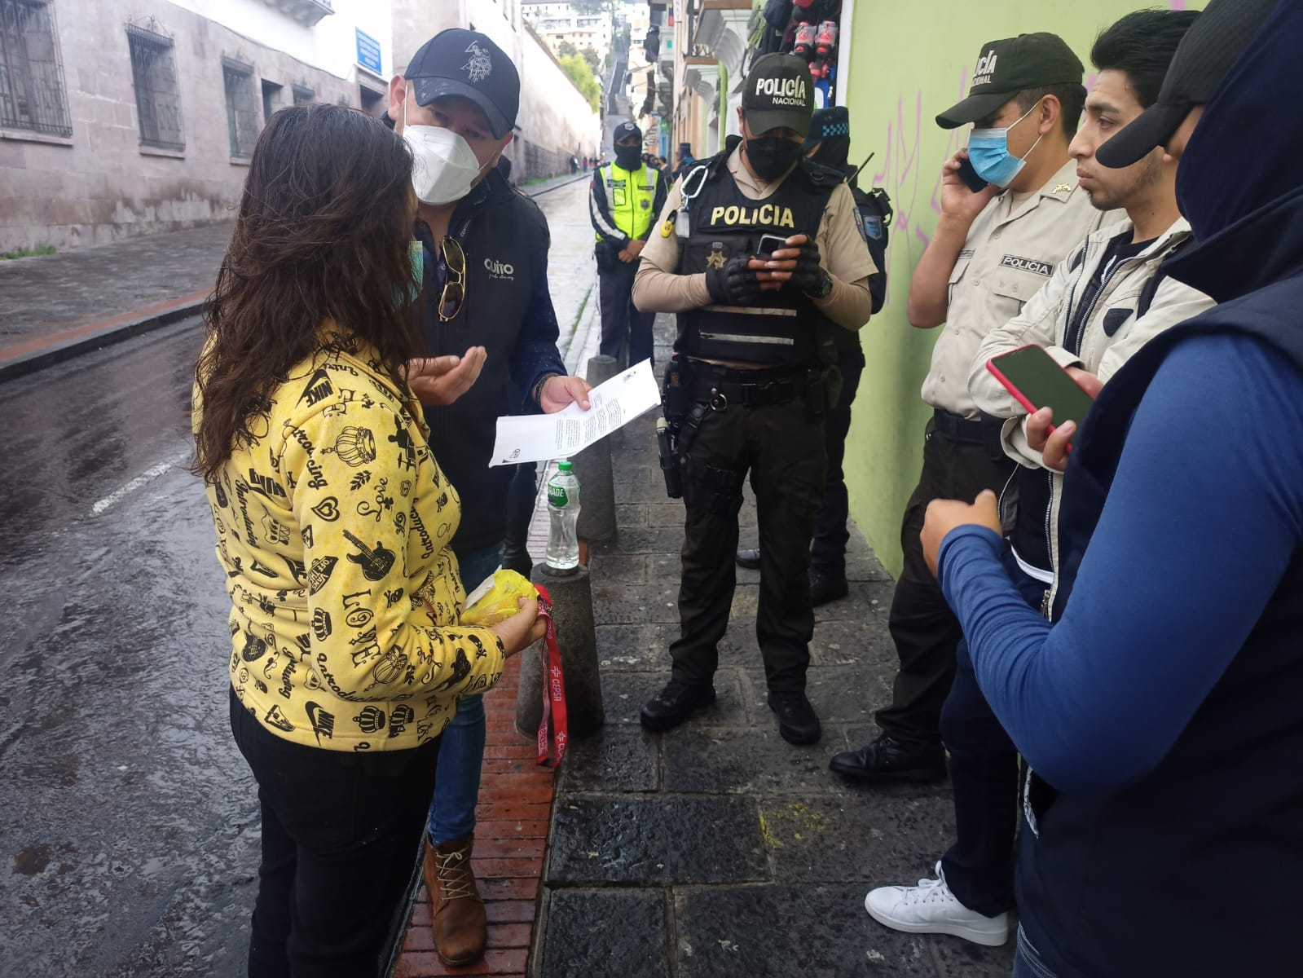
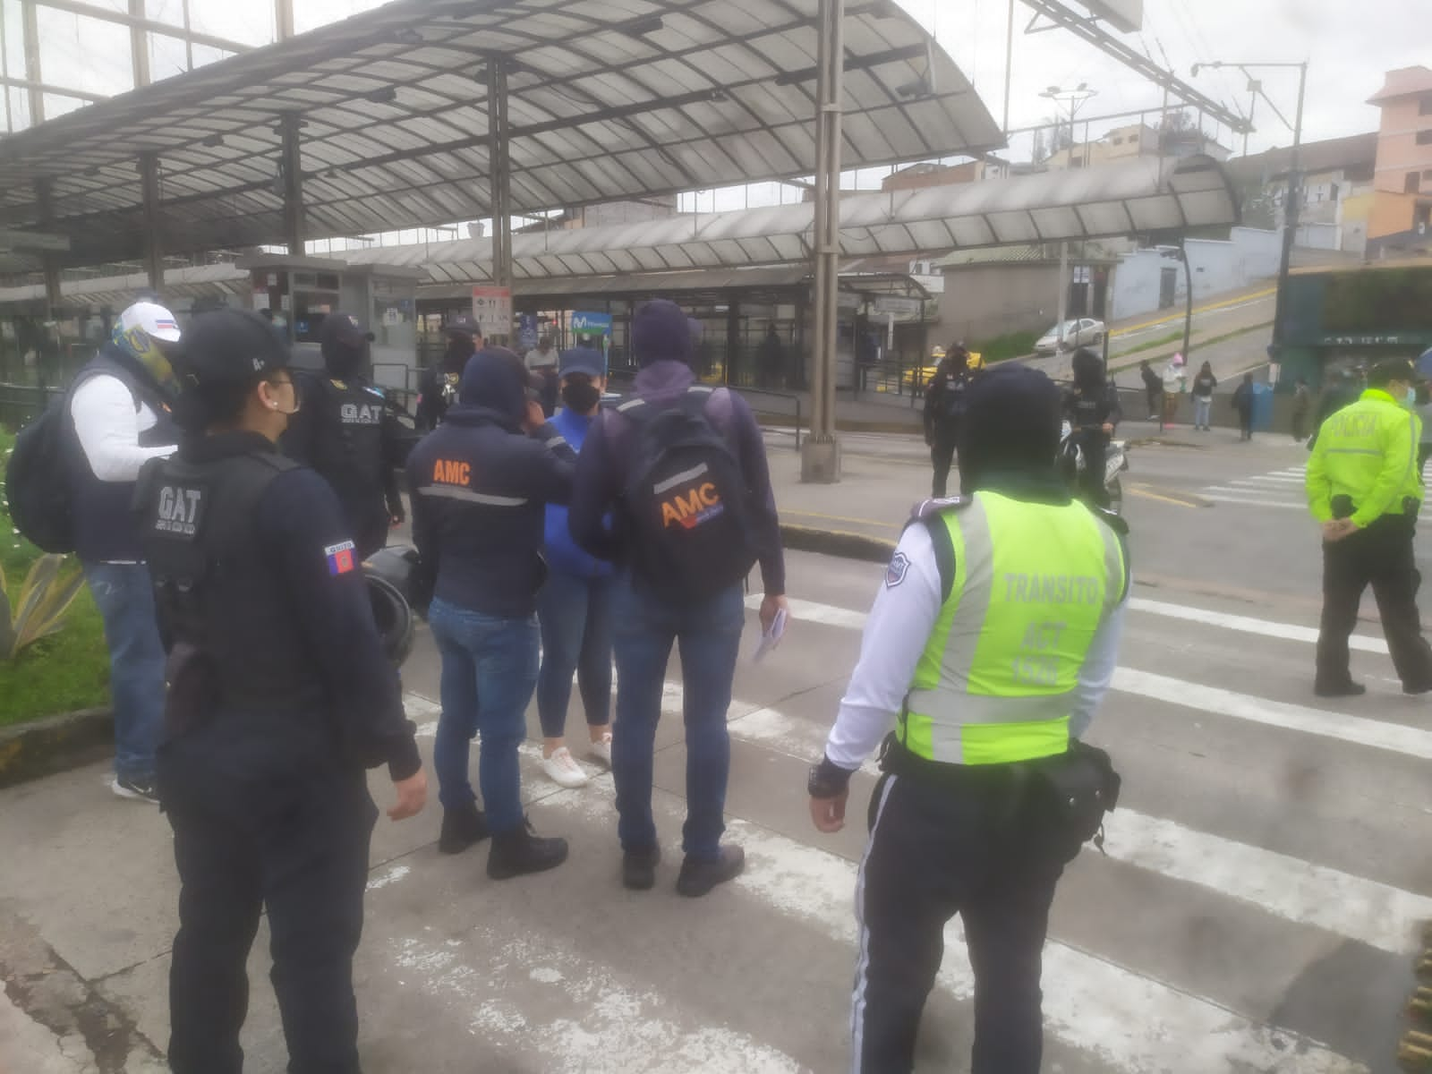
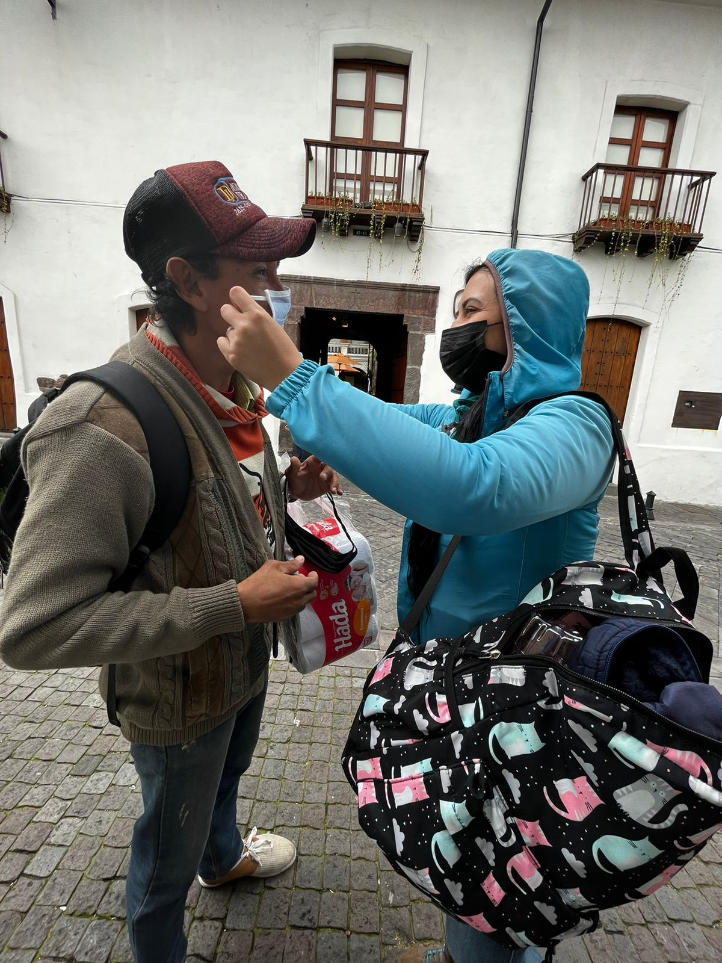
INTERVENCIÓN CENTRO HISTÓRICO

